Slide 1
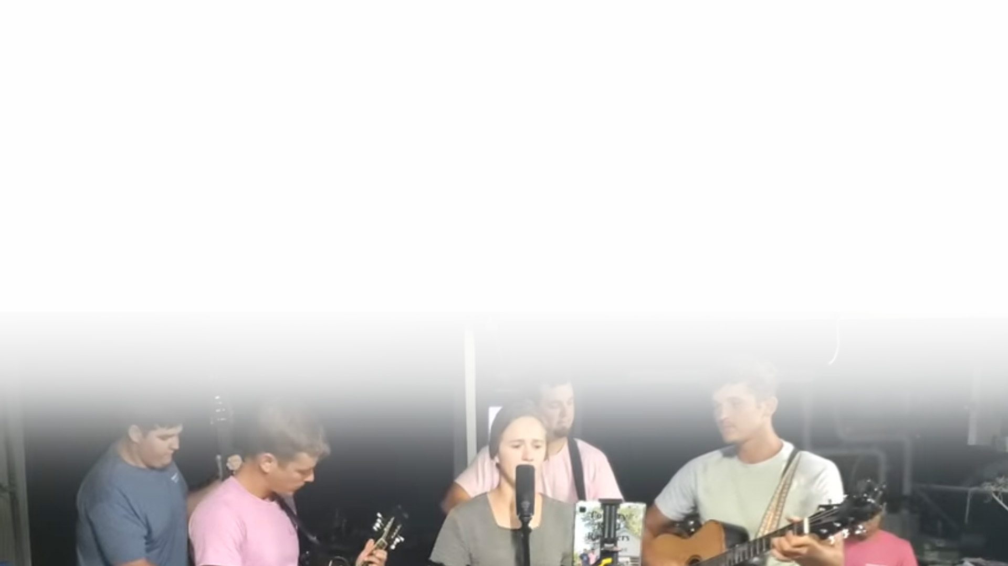
1.어둔 밤 쉬 되리니
네 직분 지켜서

Slide 2
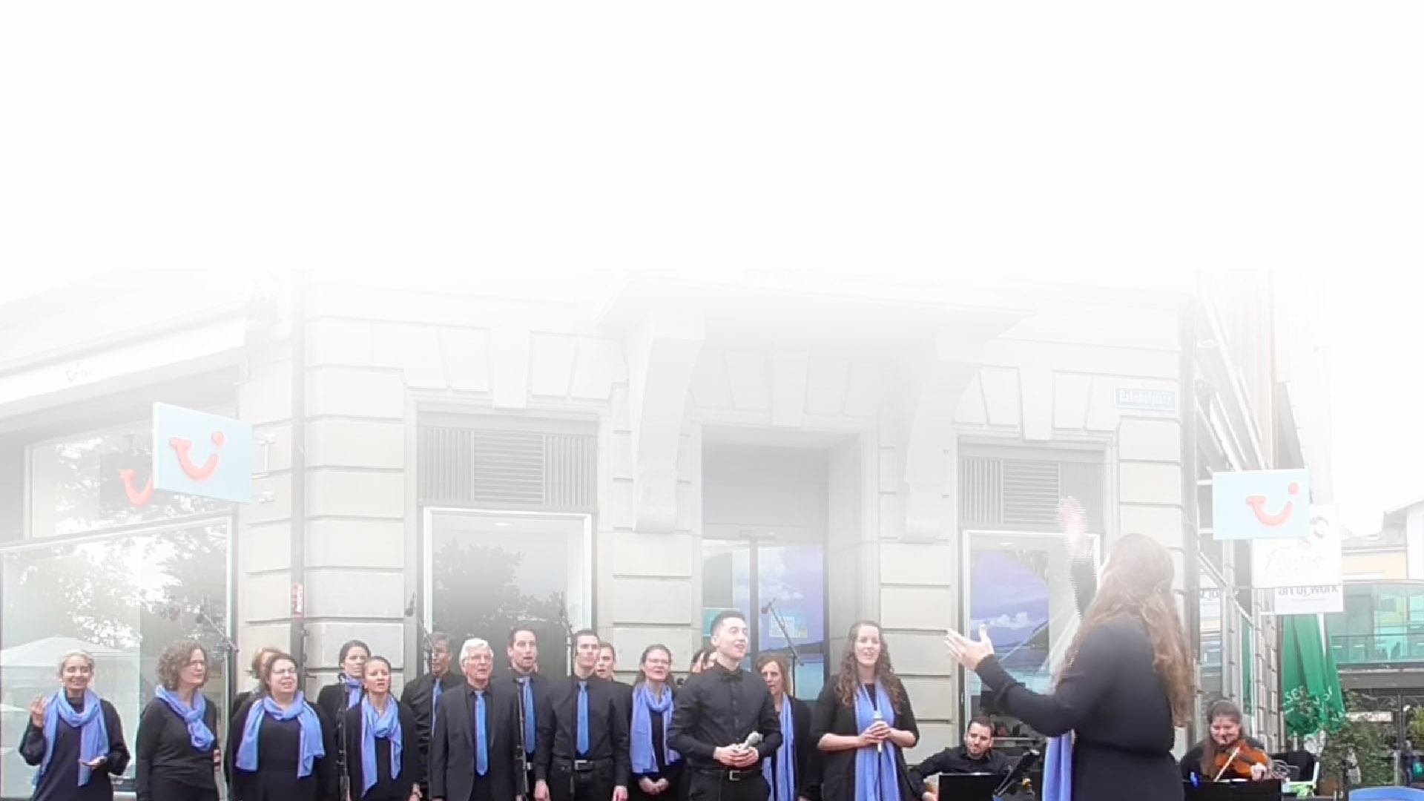
찬 이슬 맺힐 때에
일찍 일어나

Slide 3
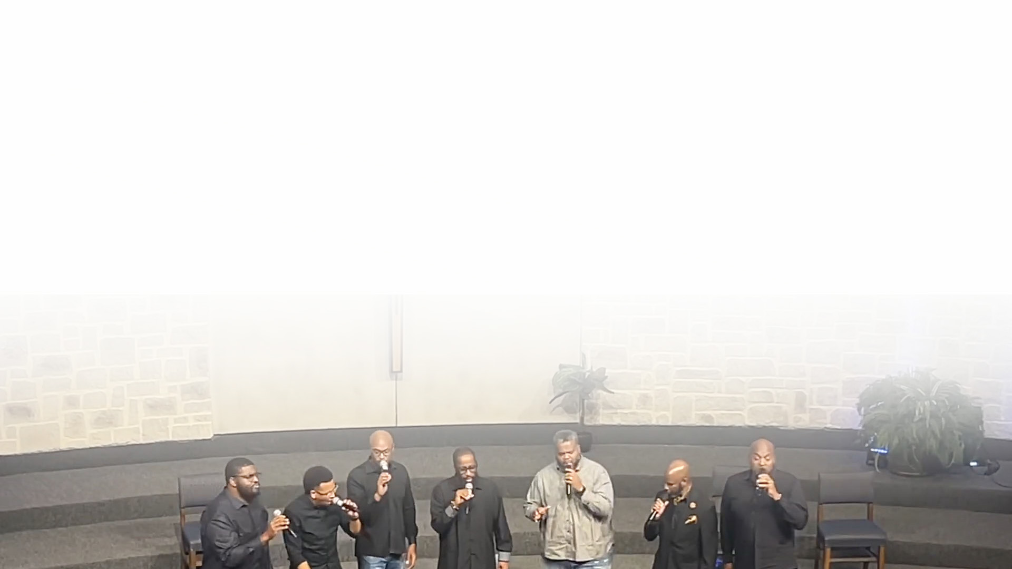
해 돋는 아침부터
힘써서 일하라

Slide 4
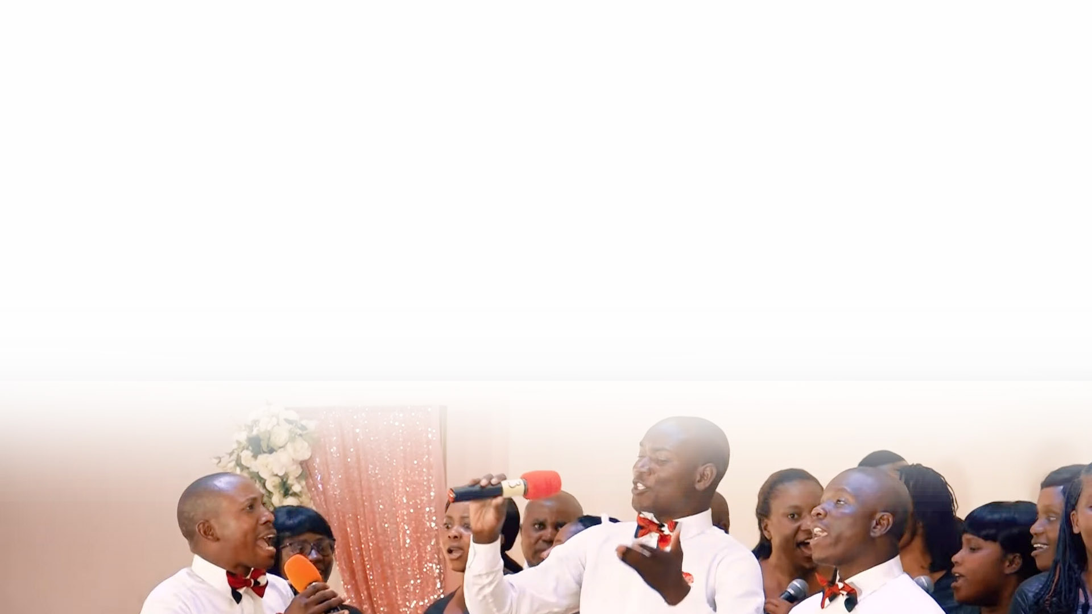
일할 수 없는 밤이
속히 오리라

Slide 5
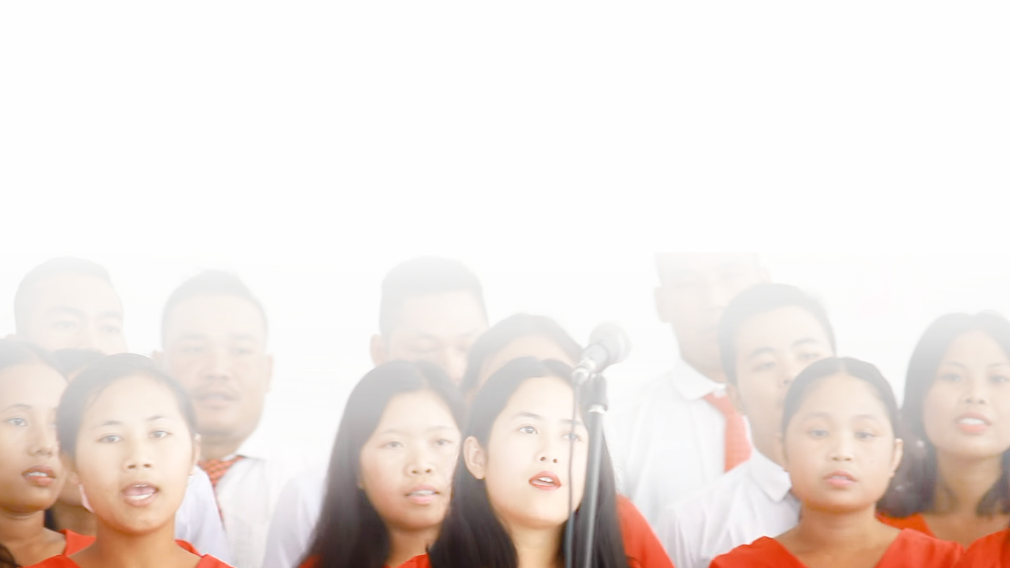
2.어둔 밤 쉬 되리니
네 직분 지켜서

Slide 6
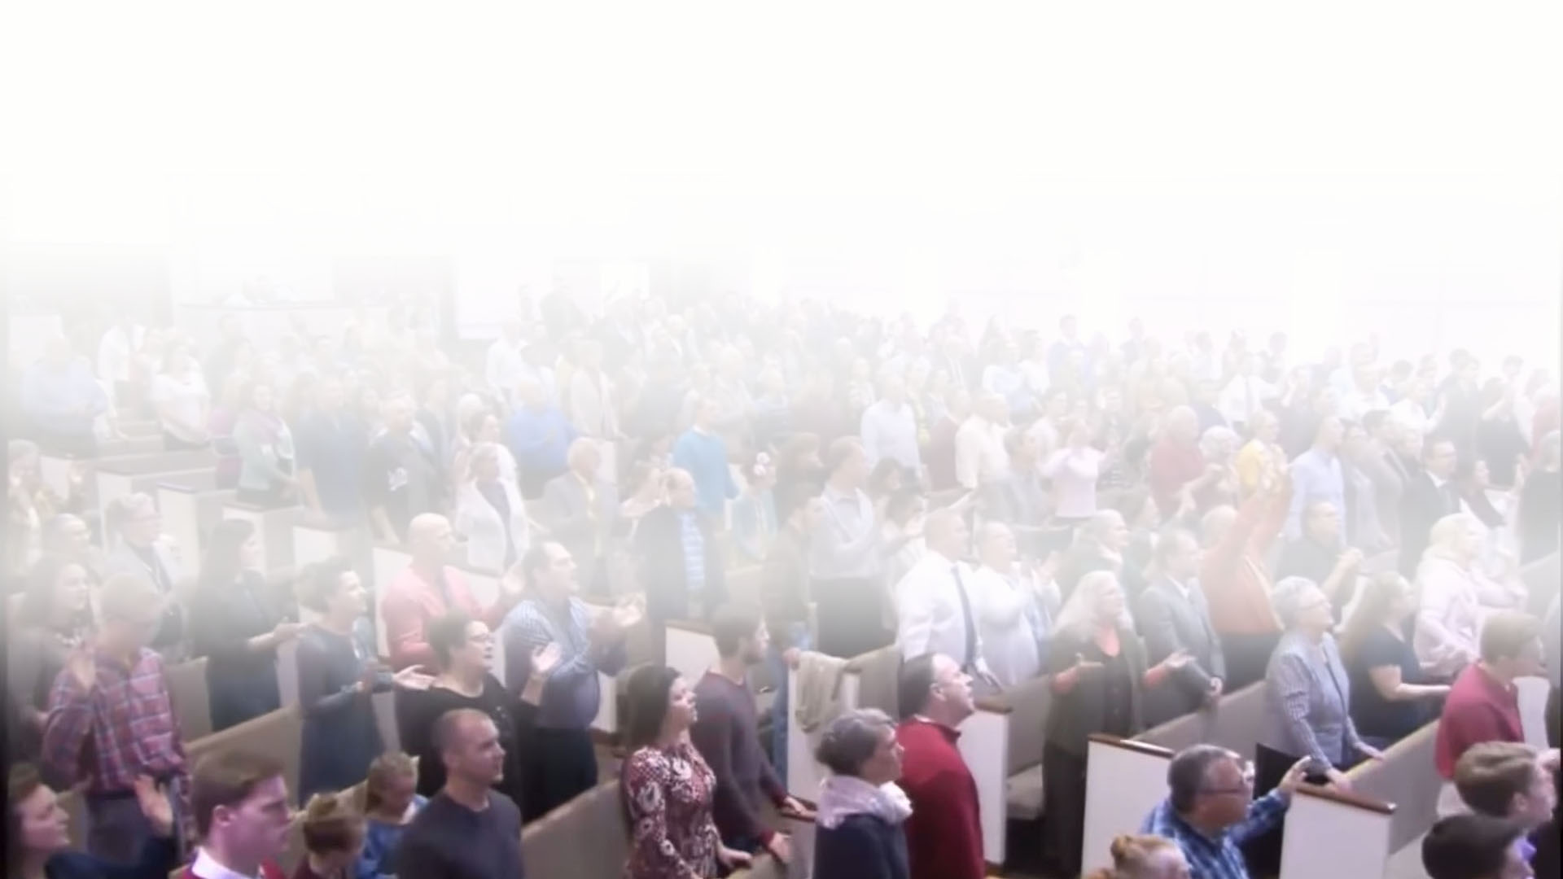
일할 때 일하면서
놀지 말아라

Slide 7
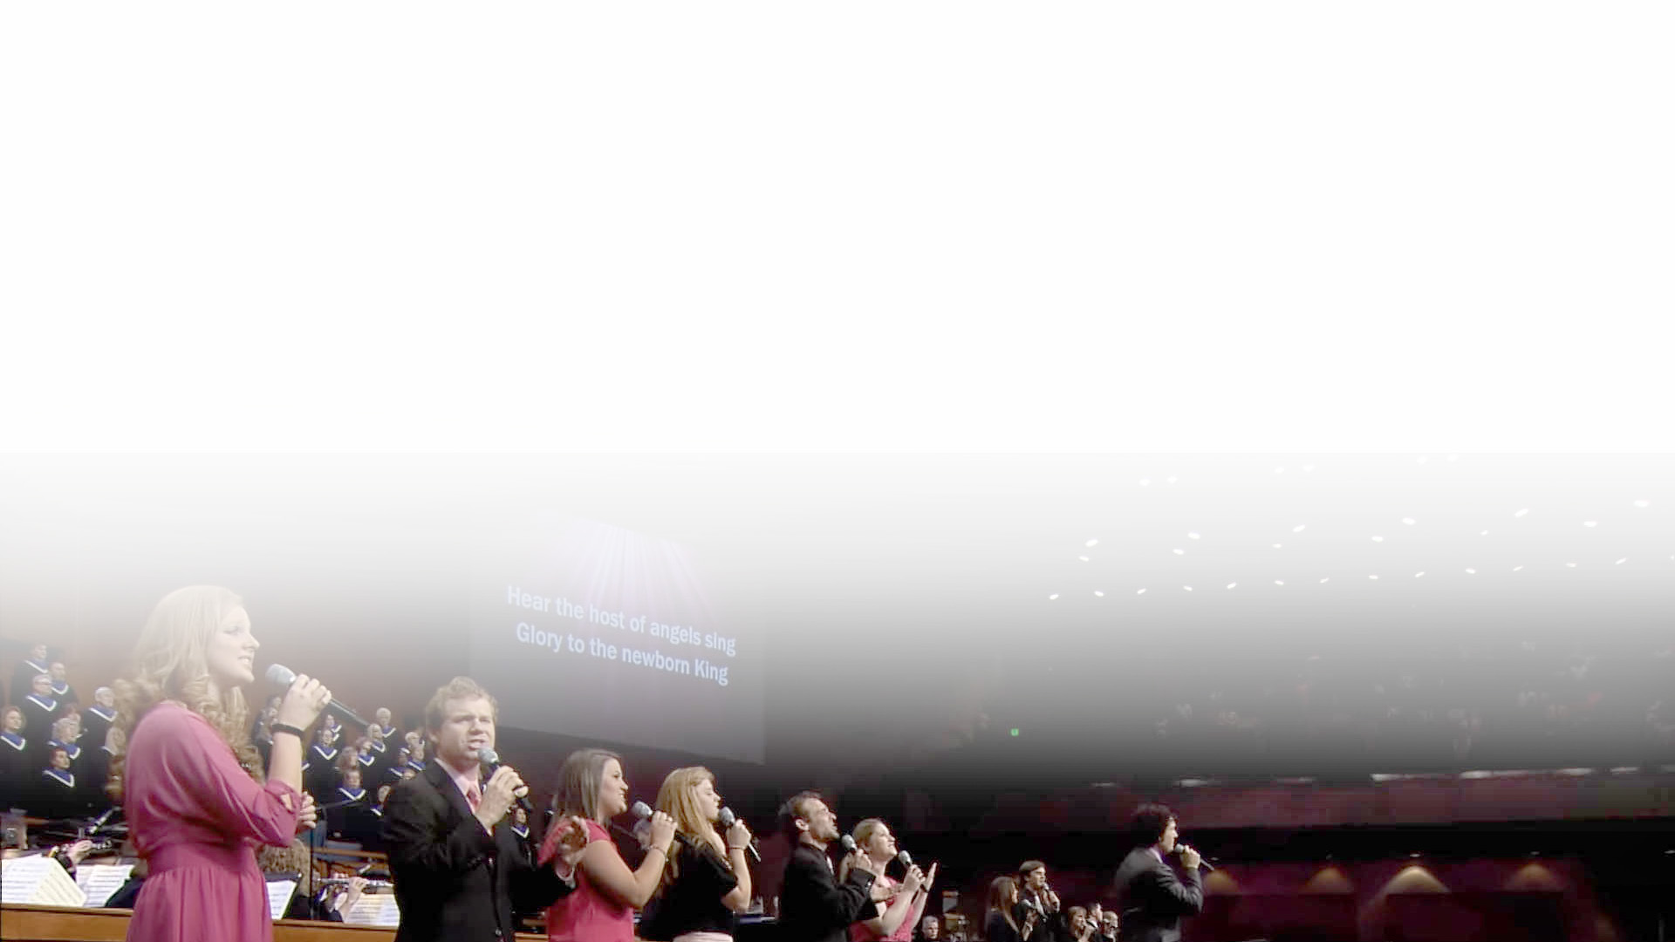
낮에는 수고하나
쉴 때도 오겠네

Slide 8

일할 수 없는 밤이
속히 오리라

Slide 9
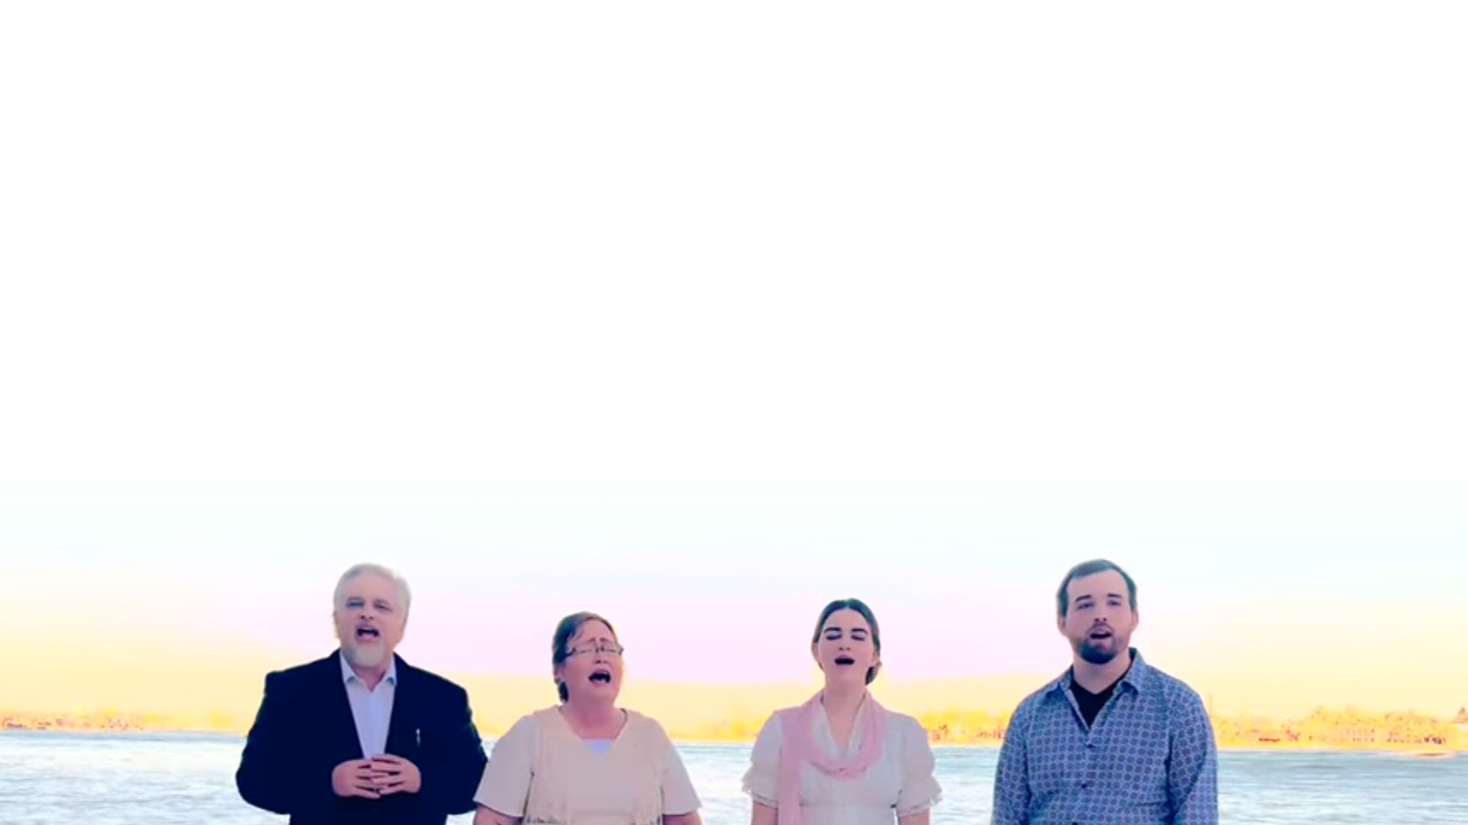
3.어둔 밤 쉬 되리니
네 직분 지켜서

Slide 10
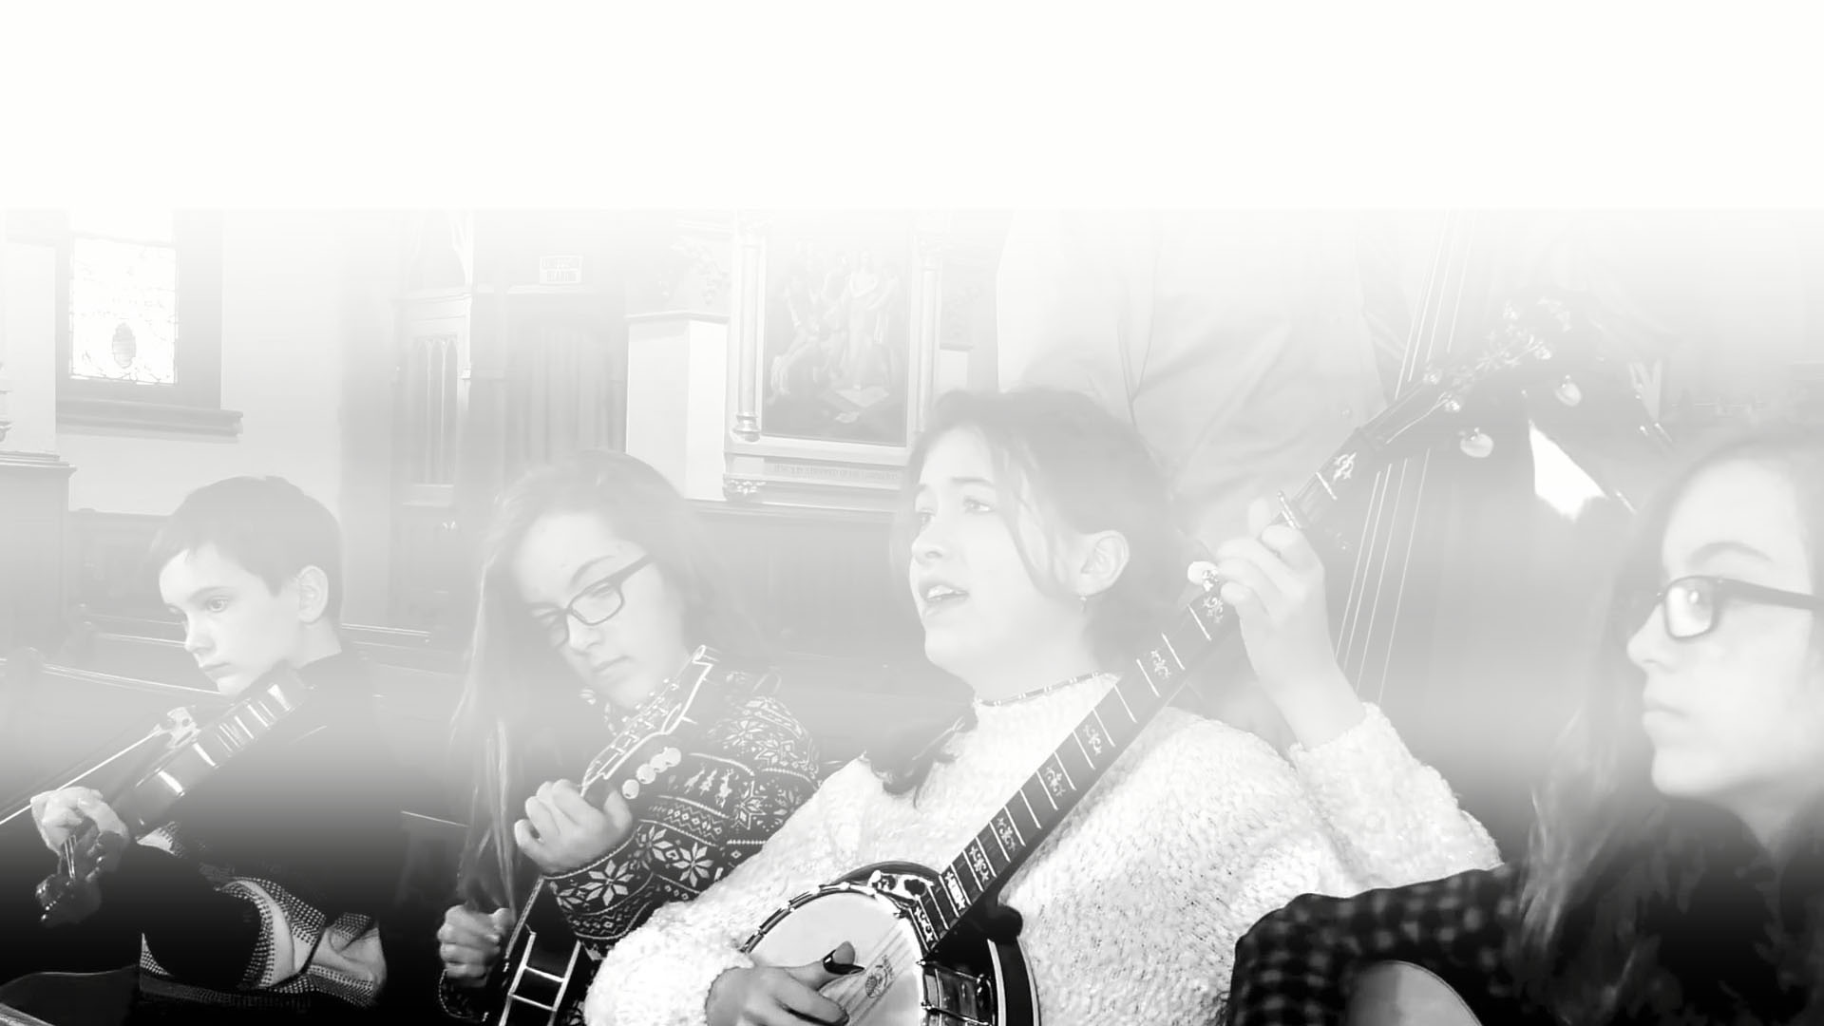
지는 해 비낀 볕에
힘써 일하고

Slide 11

그 빛이 다 하여서
어둡게 되어도

Slide 12
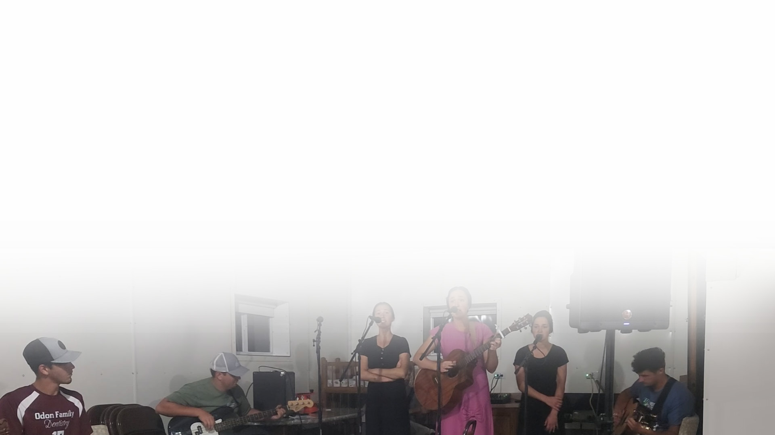
일할 수 있는대로
힘써 일하라--

